Slide 1



滑動螢幕以解鎖

Slide 2





第8章
公共意見與媒體
Lungteng 誰代表民意？
2
滑動螢幕以解鎖

Slide 3
臺北星期天
（需有網路環境）
＃影片名稱：《台北星期天》Pinoy Sunday 30秒預告(00:30)
＃影片來源：穀得電影

Slide 4


公民超人
通話
查看更多
0912345678
【臺北星期天】
馬諾奧及迪艾斯是在臺灣工作的菲律賓籍移工，平日辛苦地工作，只有星期天是令人期待的放鬆時間。然而，這個星期天，馬諾奧被心儀的對象拒絕，而迪艾斯和女朋友分手，兩人在路邊看到一張被遺棄的漂亮沙發，引起對「家」的想像—

Slide 5
公民超人
通話
查看更多
0912345678
躺在沙發上喝著啤酒，看著星星，就是人生最大的滿足。他們決定把這張沙發搬回宿舍，一路上遇到不少趣事，但也遭逢許多困難；雖然美夢未必能成真，但兩人也發現：原來最美的家，就是自己的家鄉。

Slide 6

公民超人
通話
查看更多
0912345678
移工在臺灣沒有完整的公民權利，如片中兩位主角未在宵禁前回到宿舍，就會被遣送回國，其勞動及社會權利缺乏。現在許多臺灣人會到國外打工度假，雖然動機和東南亞移工不盡相同，但都可能在異國遇到權利保障不足的問題，值得我們反思。

Slide 7

公民超人
通話
查看更多
0912345678
在全球勞動力呈現跨國移動的同時，我們該如何保障不同身分者的公民權益呢？
輸入訊息
傳送

Slide 8
公民超人
通話
查看更多
0912345678
【三隻小豬】
衛報報導「大野狼被活活烹煮而死」，報導指出三隻小豬不滿大野狼的欺負，為了保護自己將大野狼殺害，這樣的議題透過大眾媒體及社群網路，形成「大野狼是加害者」、「三隻小豬的行為值得同情」的輿論。

Slide 9
公民超人
通話
查看更多
0912345678
隨後媒體再度報導大野狼患有氣喘， 再次引起網路熱烈討論， 有人認為有氣喘怎麼可能吹倒三隻小豬的房子，更有人直接說就算沒有氣喘也吹不倒。

Slide 10
公民超人
通話
查看更多
0912345678
之後警方調查發現，原來是三隻小豬繳不出房貸，所以殺害大野狼詐領保險金，有人覺得三隻小豬應接受制裁，也有人同情三隻小豬，進而引發社會對房貸政策的不滿，上街示威要求政府改變。

Slide 11
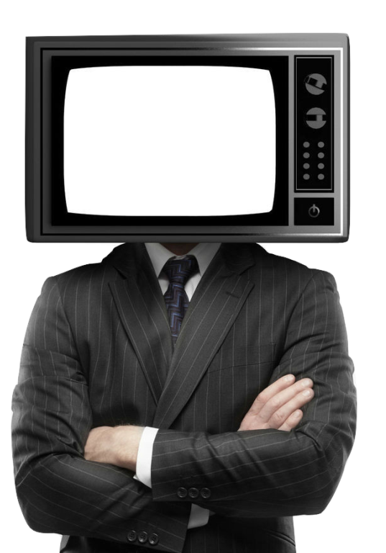
p.58
三隻小豬
現今臺灣社會的意見形成是否也是受媒體及社群網路影響這麼深呢？

Slide 12
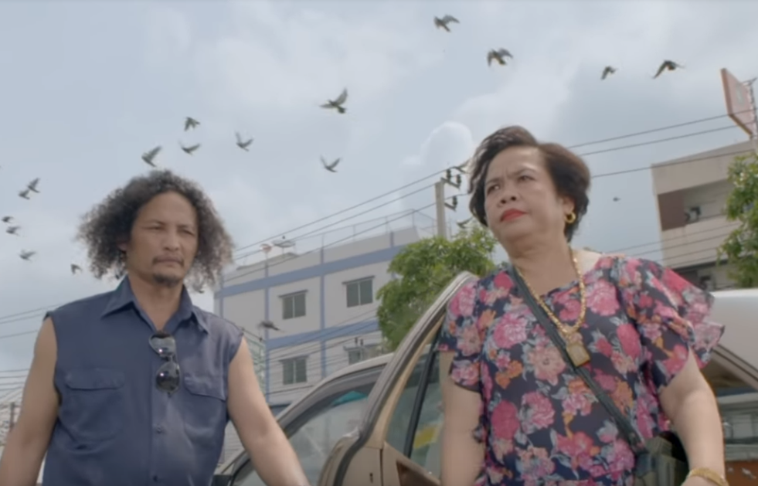
菜市場包租婆
一老闆娘在自己的市場「任意妄為」、看似欺壓攤販的視頻被上傳網路，引發「鍵盤俠」的人肉搜索和肆意辱駡。而真相其實是……不要僅憑一面之詞去評價任何人！
（需有網路環境）
＃影片名稱：เจ๊ดาตลาดแตก菜市場包租婆(05:04)
＃影片來源：CP ALL

Slide 13
菜市場包租婆
你覺得影片中想呈現媒體的什麼特性？
在你生活經驗中是否有類似的情況發生呢？
你認為現今臺灣社會公共意見的形成，是否也受到傳播媒體的影響呢？

Slide 14

p.59 壹、公共意見的形成
第壹節 公共意見的形成
一、公共意見與民主
二、網路社群媒體的影響力
三、言論自由、媒體與閱聽人
四、媒體識讀與媒體監督

Slide 15
p.59 壹、公共意見的形成
一、公共意見與民主
何謂公共意見（Public Opinion）？
指社會中的特定群體，在某一段時間中，對於特定公共議題的各種看法與意見。我們常用「民意」稱之。

Slide 16
p.59 壹、公共意見的形成
一、公共意見與民主
何謂公共意見（Public Opinion）？
學校中，學生有權參與學校公共事務的討論，且每一種不同的聲音應該都要被重視。
民主國家中，民主實踐離不開公共參與，而公共意見的表達就是公共參與。

Slide 17
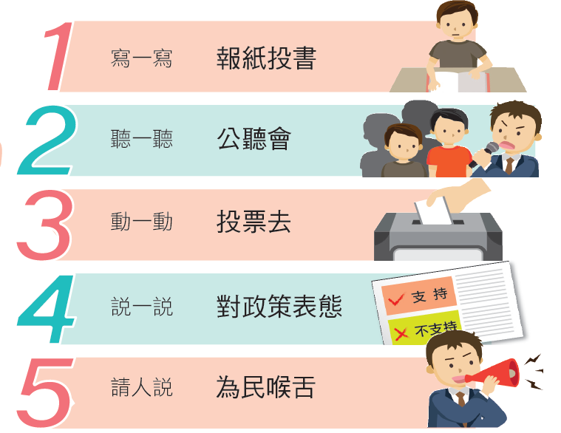
公共意見
形成的方式

Slide 18








p.60 壹、公共意見的形成
二、網路社群媒體的影響力
隨著科技的進步，網路社群的發展日新月異，常見的網路社群媒體包含Facebook、Line、Instagram、Twitter、Plurk、Google+ 。

Slide 19
p.60 壹、公共意見的形成
二、網路社群媒體的影響力
多種型態及介面，可滿足不同使用者的需求。
便宜、甚至免費，加上容易學習，障礙低。
訊息往來即時，短時間可獲得多元且大量的資訊。

Slide 20
p.60 壹、公共意見的形成
二、網路社群媒體的影響力
正面影響
訊息多元
避免壟斷
資訊透明
推動公民運動
負面影響
網路霸凌
人肉搜索
騙點閱率
案件未審先判

Slide 21
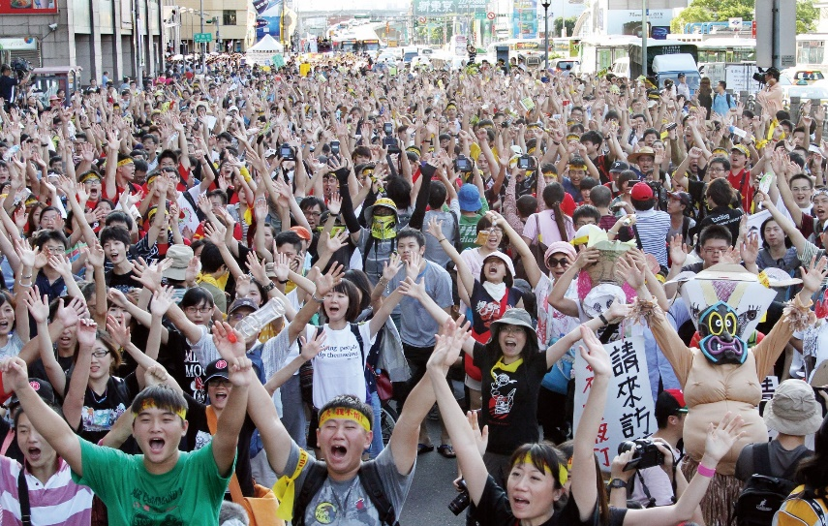
p.60 壹、公共意見的形成
二、網路社群媒體的影響力
正面影響—避免壟斷集結社會力量，監督政府與媒體。右圖為2012年反媒體壟斷大遊行。

Slide 22
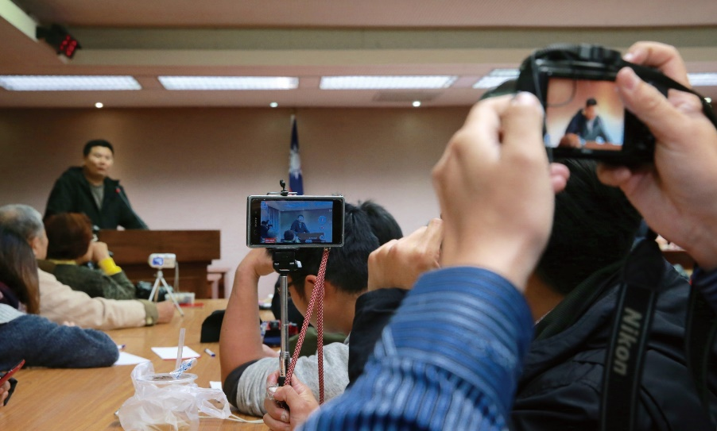
p.60 壹、公共意見的形成
二、網路社群媒體的影響力
正面影響—資訊透明即時傳遞訊息，使資訊透明，讓民眾了解立法過程，有效監督。

Slide 23
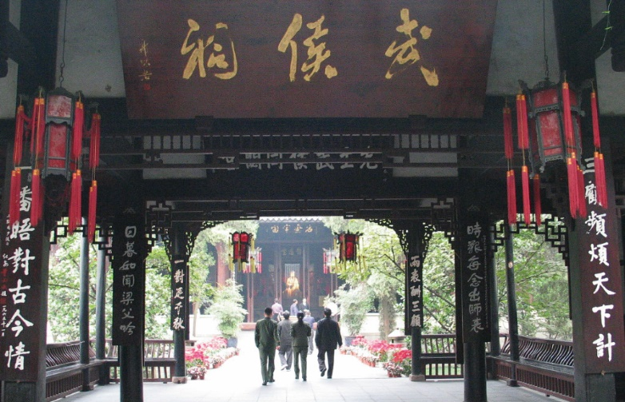
p.60 壹、公共意見的形成
二、網路社群媒體的影響力
負面影響—人肉搜尋四川成都武侯祠內被人刻字，網友發起人肉搜索，使同名者遭受網路霸凌。

Slide 24
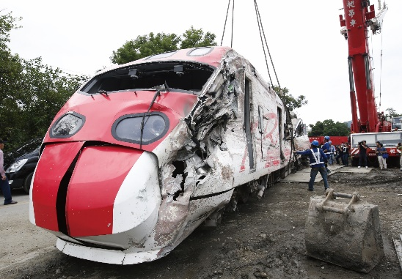
p.60 壹、公共意見的形成
二、網路社群媒體的影響力
負面影響—案件未審先判
2018年普悠瑪翻車事故，媒體在未確實查證下，先是推論司機過失，後又改指向機械問題，影響事件調查的走向與輿論。

Slide 25

p.60 壹、公共意見的形成
網路霸凌
社群網路具匿名特性，使得霸凌者有恃無恐，利用網路對特定人進行侮辱、誹謗、迅速且容易，使得網路霸凌行為的發生難以阻止。

Slide 26
p.60 壹、公共意見的形成
人肉搜索
人肉搜索是指透過網路作為媒介，針對特定人事物進行搜尋的網路群眾運動，此行為必須是當事人自行公開之資料或基於公益目的等，否則有侵害隱私權之疑慮。

Slide 27
p.60 壹、公共意見的形成
網路社群媒體影響力
資訊氾濫難辨—
媒體資訊犯濫造成內容真偽難辨，侵害他人權益。
案件未審先判—
媒體為了收視或閱聽率，而提供偏離事實或未經確實求證的訊息。

Slide 28
p.61 壹、公共意見的形成
三、言論自由、媒體與閱聽人
我國《憲法》保障人民的言論自由，人民有權表達意見，也有權接收資訊，透過媒體一方面可以保障人民「知」的權利，另一方面人民也可以透過媒體表達意見，所以媒體自由（又稱新聞自由）就成為保障言論自由的重要形式。

Slide 29

p.61 壹、公共意見的形成
新聞自由
透過憲法或相關法律，保障媒體採訪、報導、評論等自由權利，讓媒體扮演監督政府的角色。

Slide 30
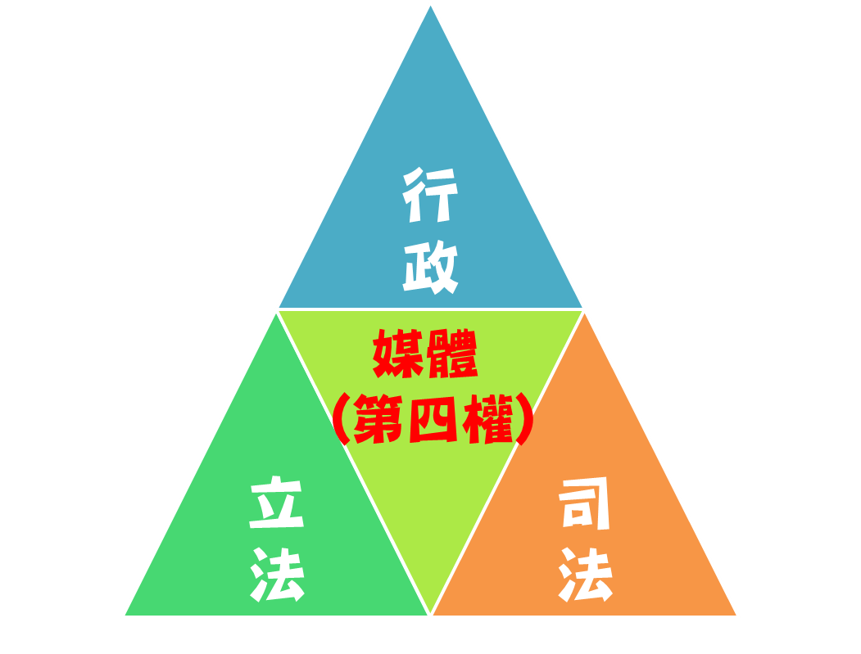
p.61 壹、公共意見的形成
媒體第四權
傳播媒體對於政府之各種報導與評論，可以協助人民監督政府，故又被稱為是獨立於行政、立法、司法三權之外的第四權。

Slide 31
p.61 壹、公共意見的形成
媒體第四權
透過媒體一方面可以保障人民「知」的權利，另一方面人民也可以透過媒體表達意見。

Slide 32
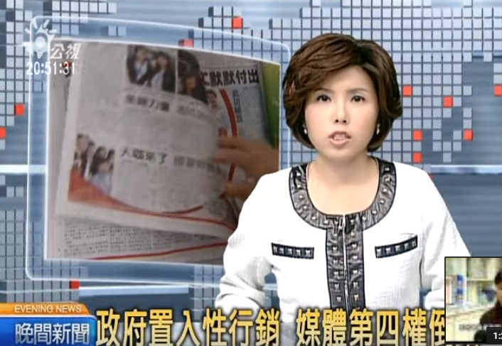
p.61 壹、公共意見的形成
政府置入性行銷
媒體第四權倒錯

Slide 33


p.61 壹、公共意見的形成
三、言論自由、媒體與閱聽人
媒體的營利或非營利性質，可能對媒體資訊的產出有不同的影響。
商業媒體
公共媒體
Notes:
(公共電視logo)
公共電視文化事業基金會（2019年1月3日）。維基百科。
2019年1月6日，取自https://zh.wikipedia.org/wiki/%E5%85%AC%E5%85%B1%E9%9B%BB%E8%A6%96%E6%96%87%E5%8C%96%E4%BA%8B%E6%A5%AD%E5%9F%BA%E9%87%91%E6%9C%83
(中天電視Logo)
中天電視（2018年12月25日）。維基百科。
2019年1月6日，取自https://zh.wikipedia.org/wiki/%E4%B8%AD%E5%A4%A9%E9%9B%BB%E8%A6%96

Slide 34
p.61 壹、公共意見的形成
1. 商業媒體
傳統的報紙、電視、廣播等大多屬於商業媒體。
以追求高收視率及廣告收入來維持經營：部分媒體會報導與公眾利益無關，但是能滿足民眾好奇心的內容。例如報導藝人的緋聞。

Slide 35
p.61 壹、公共意見的形成
1. 商業媒體
為維護自身利益，不願得罪有權勢者，對某些影響民眾甚鉅的議題隱而不見，使得某些公共議題不被人民所知，如商業媒體為了廣告利益，避免因得罪企業主而被抽廣告，於是選擇不報導或冷處理對該企業不利的訊息。

Slide 36
p.61
2008年，某媒體跟拍某集團少東，被警方認定侵害隱私權，依《社會秩序維護法》開罰，記者主張侵害新聞自由，向法院聲明異議被駁回後，聲請大法官解釋，請問媒體跟拍是否可以主張新聞自由？

Slide 37
p.65
答
大法官釋字第689號認為，記者跟追採訪之內容應為大眾所關切具公益性之事件，否則為了保障個人行動自由及生活隱私不受侵擾，該新聞自由應合理限制。

Slide 38
p.61 壹、公共意見的形成
數字與媒體
收視率、閱報率及點閱率代表的數字就代表了媒體的廣告收益，所以媒體常利用聳動標題或事件刺激收視率、閱報率及點閱率，以增加廣告收入。

Slide 39
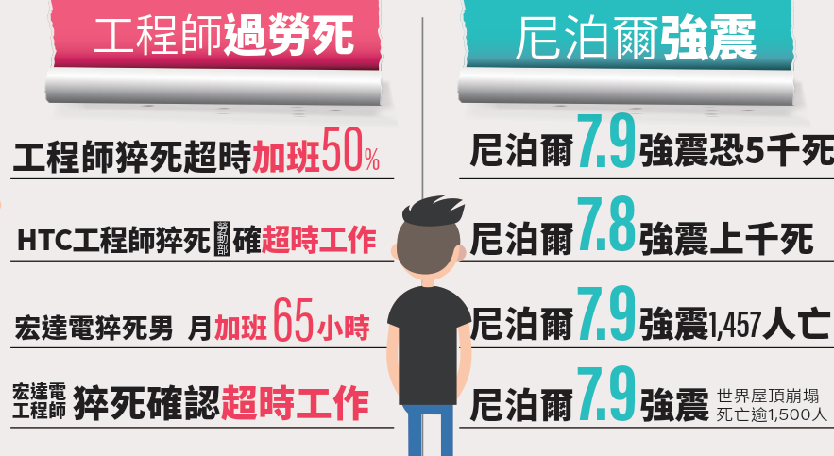
哪一個新聞
標題最吸引你？

Slide 40
p.62 壹、公共意見的形成
2. 公共媒體
公共媒體不需營利，一般來說，其經費由政府編列、用戶付費或人民捐助，因此可以避免政治力干預，其節目內容更能反映出其獨立性及新聞自由的價值。
例如：臺灣公共廣播電視集團下的公共電視臺、客家電視臺、原住民族電視臺等。

Slide 41
p.62 壹、公共意見的形成
三、言論自由、媒體與閱聽人
新聞自由的目的在實現公共利益及形成公共意見，但受到市場至上的邏輯以及媒體再現的影響，反而可能產生「內容錯誤」、「娛樂化」、「置入性行銷」、「形塑刻板印象」、「混淆價值觀」的問題或現象。

Slide 42
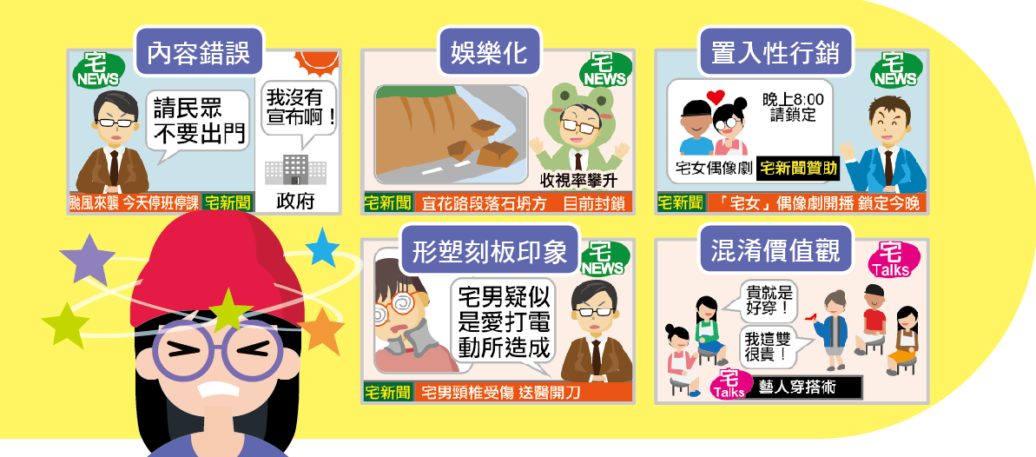
媒體的現象
與問題

Slide 43
p.62 壹、公共意見的形成
這麼假的新聞你敢信
（需有網路環境）
＃影片名稱：這麼假的新聞你敢信！？ (07:24)
＃影片來源：Taiwan bar

Slide 44
p.63 壹、公共意見的形成
四、媒體識讀與媒體監督
媒體識讀是指閱聽人能夠運用傳播工具的能力，一方面能辨別、分析訊息的內容，另一方面能自行產製訊息。

Slide 45
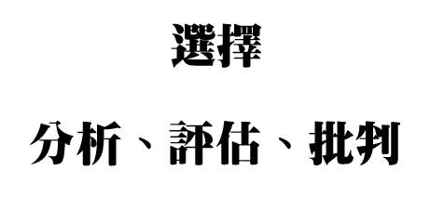

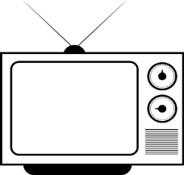
p.63 壹、公共意見的形成
四、媒體識讀與媒體監督
閱聽人
傳播媒體

Slide 46
p.63 壹、公共意見的形成
四、媒體識讀與媒體監督
閱聽人容易受到媒體和社群網路的影響，所以在這個訊息大量且多元的時代，我們必須要能夠理解訊息的來源與內容，了解媒體再現後報導內容與事實的落差，培養判斷及反思的能力，而不是隨著媒體的風向起舞。

Slide 47

p.63 壹、公共意見的形成
婉君帶風向？
指部分媒體或社群網路使用者會透過釋放訊息將輿論推向其所欲達到的方向。這類的網路使用者，有些會被冠上婉君（網軍）之名，指其為特定團體服務導引輿論。

Slide 48
p.63 壹、公共意見的形成
四、媒體識讀與媒體監督
我們可能因為長期依賴媒體，接受片面、具娛樂性卻無價值的訊息，而失去反思的能力，這樣的情形我們稱為「總白痴化」。所以為了解決上述問題，我們必須有「媒體識讀」的能力。

Slide 49
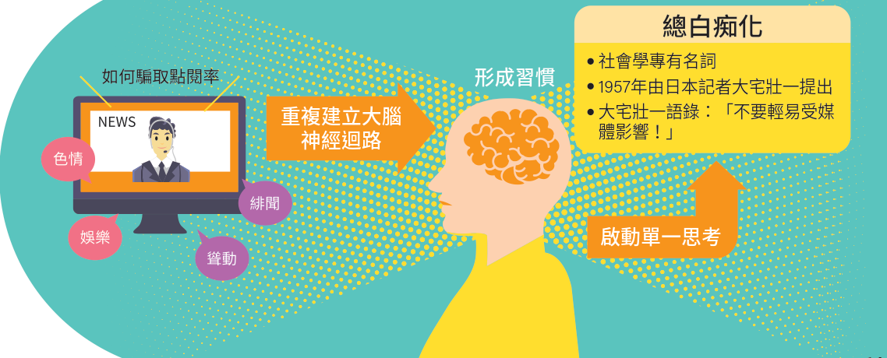
總白癡化與
媒體識讀能力

Slide 50
p.63 壹、公共意見的形成
不滿造神、假新聞鋪天蓋地 學生團體集結抵制
＃影片名稱：不滿造神、假新聞鋪天蓋地 學生團體集結抵制(01:48)
＃影片來源：民視新聞

Slide 51

p.64 壹、公共意見的形成
四、媒體識讀與媒體監督
除了被動的對訊息進行反思，我們也要有積極表達意見及產製訊息的權利，即民眾應當享有媒體接近使用權。

Slide 52

p.64 壹、公共意見的形成
四、媒體識讀與媒體監督
答辯權
媒體
接近
近用權
接近權
更正權
使用權
點選按鈕看答辯權、更正權、使用權解釋。

Slide 53
p.64 壹、公共意見的形成
四、媒體識讀與媒體監督
答辯權
指民眾面對媒體報導內容有表達意見及答辯的機會。
答辯權
媒體
接近
近用權
接近權
更正權
使用權

Slide 54
p.64 壹、公共意見的形成
四、媒體識讀與媒體監督
更正權
指民眾可以要求媒體更正不實報導的權利。
答辯權
媒體
接近
近用權
接近權
更正權
使用權

Slide 55
p.64 壹、公共意見的形成
四、媒體識讀與媒體監督
使用權
人民可以自行製作內容，要求媒體播放，或者自行經營媒體。
答辯權
媒體
接近
近用權
接近權
更正權
使用權

Slide 56
p.64 壹、公共意見的形成
媒體接近使用權
強調每個人都有發聲權利，落實公民近用媒體權；希望公民、閱聽大眾能夠分享自己的專業領域與知識，強化草根媒體。
新聞報導誤植時民眾有權反映。
公用頻道給予人民平臺使用與播放。

Slide 57
p.64 壹、公共意見的形成
四、媒體識讀與媒體監督
面對媒體偏頗、誤導或過於娛樂化以及製作假新聞、侵犯隱私權等問題，除了透過「媒體接近使用權」去健全媒體環境外，我們還可以透過「媒體自律」﹑「政府監督」﹑「民間團體監督」進行媒體監督。

Slide 58
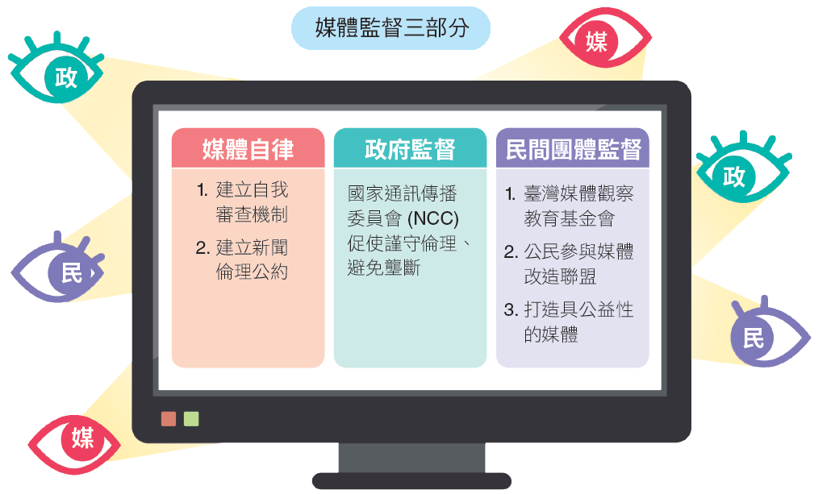
媒體監督三部分

Slide 59
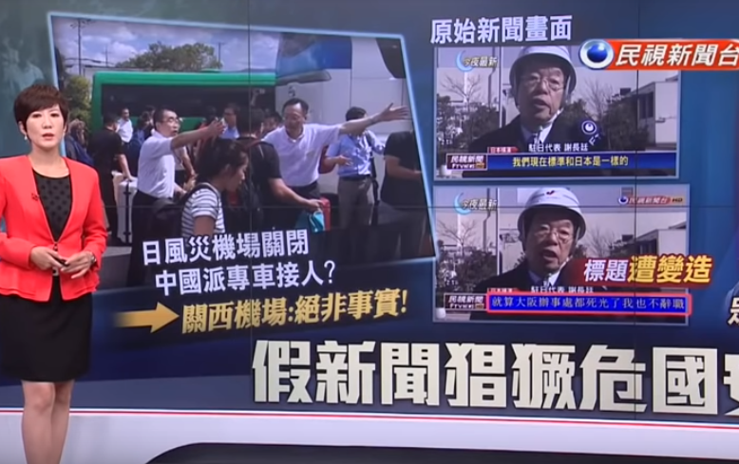
假新聞視為「國安議題」
未查證報導最重罰200萬

Slide 60
p.65 壹、公共意見的形成
另類媒體
透過自行經營媒體，提供民眾更多資訊選擇，以健全媒體環境。近年來，愈來愈多的關心不同議題的「另類媒體」成立，提供我們非主流的觀點，監督政府、媒體與市場運作。

Slide 61
p.65 壹、公共意見的形成
另類媒體
網路獨立媒體
這類媒體多關注特定議題，例如勞工、環境、國際移工、社會弱勢等，其營運多靠民間在人力及經費上的協助，較不受市場支配，能確保媒體的獨立性，如「苦勞網」、「四方報」等。

Slide 62
p.65 壹、公共意見的形成
另類媒體
公民記者
由於科技的進步及網路的普及，愈來愈多人對於其所關注的議題，透過相機拍攝或手機即時放送，將訊息傳達出去，公民記者尤其對於主流媒體不關注的社區議題扮演了啟動的角色。

Slide 63
p.65 壹、公共意見的形成
獨立記者
「公民記者是兼職的獨立記者，獨立記者是全職的公民記者。」獨立記者不受僱於特定媒體機構，自己採訪新聞，再將新聞販售給媒體，如果沒有相當知名度或經常性的報導版面，較難在媒體界生存，是一個充滿挑戰性的工作。

Slide 64
p.65 壹、公共意見的形成
人人都能當記者？！
（需有網路環境）
＃影片名稱：人人都能當記者！？公民記者 (02:22)
＃影片來源：Taiwan bar

Slide 65
p.65 壹、公共意見的形成
嘉義73歲公民記者 挖掘地方事
＃影片名稱：嘉義73歲公民記者 挖掘地方事(02:46)
＃影片來源：華視新聞

Slide 66

p.66 貳、媒體近用與媒體再現的不平等現象
第貳節 媒體近用與媒體再現的不平等現象
一、媒體近用的不平等現象
二、媒體再現的不平等現象

Slide 67
p.66 貳、媒體近用與媒體再現的不平等現象
一、媒體近用的不平等現象
媒體接近使用權就是媒體公民權，應該是對每個人平等開放的，但是這種權利卻不是平等的，這種不平等可以分成兩部分：
媒體與閱聽人間的不平等
閱聽人間的不平等

Slide 68
p.66~67 貳、媒體近用與媒體再現的不平等現象
二、媒體再現的不平等現象
一個新聞的產出，受到閱聽率、媒體立場、價值觀及媒體產製過程的影響，最終媒體再現出來的新聞內容，可能與事實有所落差，或者呈現出來的內容產生刻板印象，甚至使得特定群體的形象受到扭曲、遭受汙名化及歧視。

Slide 69
p.67~68 貳、媒體近用與媒體再現的不平等現象
二、媒體再現的不平等現象
媒體再現舉例
性別
年齡
種族與族群
階級

Slide 70
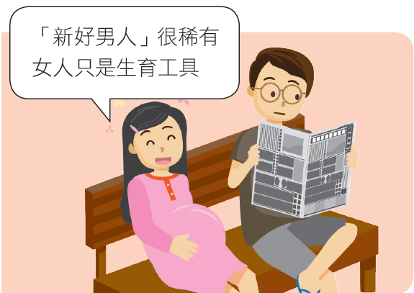
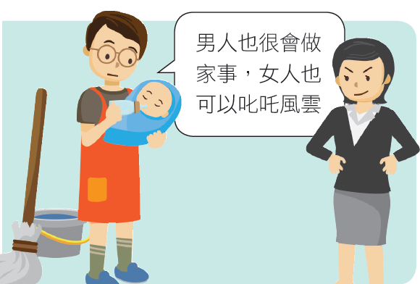
p.67 貳、媒體近用與媒體再現的不平等現象
二、媒體再現的不平等現象
媒體再現
真實生活

Slide 71
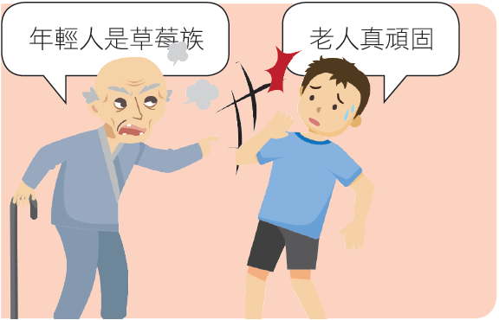
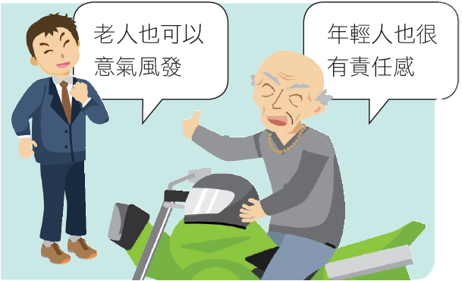
p.67 貳、媒體近用與媒體再現的不平等現象
二、媒體再現的不平等現象
媒體再現
真實生活

Slide 72
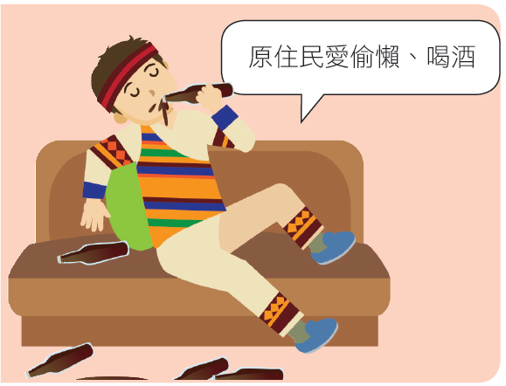
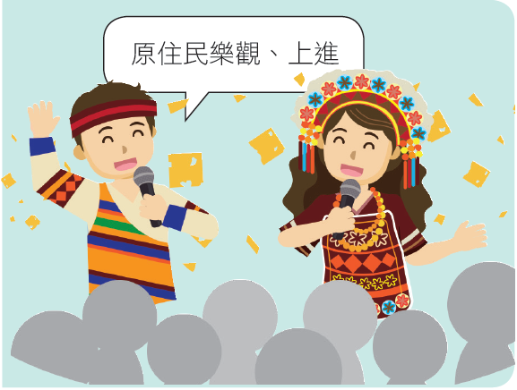
p.68 貳、媒體近用與媒體再現的不平等現象
二、媒體再現的不平等現象
媒體再現
真實生活

Slide 73
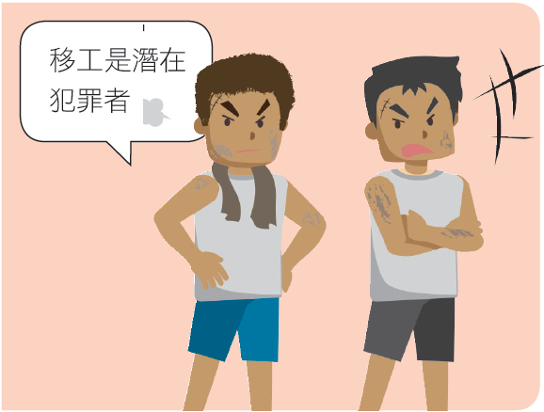
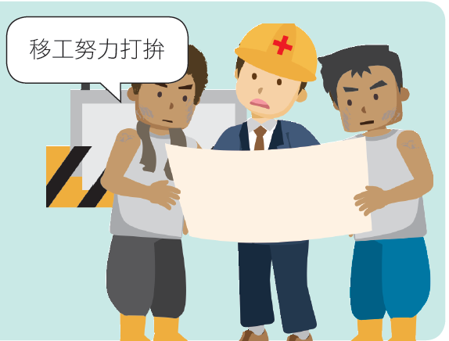
p.68 貳、媒體近用與媒體再現的不平等現象
二、媒體再現的不平等現象
媒體再現
真實生活

Slide 74
p.69 貳、媒體近用與媒體再現的不平等現象
二、媒體再現的不平等現象
水能載舟，亦能覆舟，媒體的力量十分巨大，如果沒有辦法駕馭媒體訊息的內容，將會使得我們失去真正的自由。

Slide 75
p.69
大家來找碴
人與媒體常會用「魚和水」的關係來形容，這是指人常被媒體影響而不自知，就像魚忘了自己在水中游一樣，媒體常常形塑我們對特定族群的刻板印象，請找出任何一則新聞、戲劇、節目或廣告中所形塑出的偏見與歧視，並說明原因。

Slide 76
下列何者是社群網路影響力大的原因？
（A）介面單一（B）花費高
（C）學習困難（D）訊息傳遞快速
（Ａ）
（Ｂ）
（Ｃ）
（Ｄ）

Slide 77

下列何者是社群網路影響力大的原因？
（A）介面單一（B）花費高
（C）學習困難（D）訊息傳遞快速
（Ａ）
答錯囉！再答一次吧

Slide 78
下列何者是社群網路影響力大的原因？
（A）介面單一（B）花費高
（C）學習困難（D）訊息傳遞快速
（B）
答錯囉！再答一次吧

Slide 79
下列何者是社群網路影響力大的原因？
（A）介面單一（B）花費高
（C）學習困難（D）訊息傳遞快速
（C）
答錯囉！再答一次吧

Slide 80
下列何者是社群網路影響力大的原因？
（A）介面單一（B）花費高
（C）學習困難（D）訊息傳遞快速
（D）
你答對囉！前往下一題吧

Slide 81
「公民記者」具體落實了何種人民的權利？
（A）媒體接近權（B）媒體使用權
（C）媒體娛樂權（D）媒體監督權
（Ａ）
（Ｂ）
（Ｃ）
（Ｄ）

Slide 82
「公民記者」具體落實了何種人民的權利？
（A）媒體接近權（B）媒體使用權
（C）媒體娛樂權（D）媒體監督權
（Ａ）
答錯囉！再答一次吧

Slide 83
「公民記者」具體落實了何種人民的權利？
（A）媒體接近權（B）媒體使用權
（C）媒體娛樂權（D）媒體監督權
（Ｄ）
答錯囉！再答一次吧

Slide 84
「公民記者」具體落實了何種人民的權利？
（A）媒體接近權（B）媒體使用權
（C）媒體娛樂權（D）媒體監督權
（C）
答錯囉！再答一次吧

Slide 85
「公民記者」具體落實了何種人民的權利？
（A）媒體接近權（B）媒體使用權
（C）媒體娛樂權（D）媒體監督權
（Ｂ）
你答對囉！前往下一題吧

Slide 86
商業媒體與公共媒體最大的不同在於？
（A）是否營利 （B）議題設定不同
（C）能否形成輿論（D）是否具公共利益
（Ａ）
（Ｂ）
（Ｃ）
（Ｄ）

Slide 87
商業媒體與公共媒體最大的不同在於？
（A）是否營利 （B）議題設定不同
（C）能否形成輿論（D）是否具公共利益
（A）
你答對囉！前往下一題吧

Slide 88
商業媒體與公共媒體最大的不同在於？
（A）是否營利 （B）議題設定不同
（C）能否形成輿論（D）是否具公共利益
（B）
答錯囉！再答一次吧

Slide 89
商業媒體與公共媒體最大的不同在於？
（A）是否營利 （B）議題設定不同
（C）能否形成輿論（D）是否具公共利益
（C）
答錯囉！再答一次吧

Slide 90
商業媒體與公共媒體最大的不同在於？
（A）是否營利 （B）議題設定不同
（C）能否形成輿論（D）是否具公共利益
（D）
答錯囉！再答一次吧

Slide 91
下列何者屬於媒體再現可能出現的不平等現象？
(甲)男主外、女主內
(乙)青年世代草莓族
(丙)原住民懶惰
（甲乙）
（乙丙）
（甲丙）
（甲乙丙）

Slide 92
下列何者屬於媒體再現可能出現的不平等現象？
(甲)男主外、女主內
(乙)青年世代草莓族
(丙)原住民懶惰
（甲乙）
答錯囉！再答一次吧

Slide 93
下列何者屬於媒體再現可能出現的不平等現象？
(甲)男主外、女主內
(乙)青年世代草莓族
(丙)原住民懶惰
（乙丙）
答錯囉！再答一次吧

Slide 94
下列何者屬於媒體再現可能出現的不平等現象？
(甲)男主外、女主內
(乙)青年世代草莓族
(丙)原住民懶惰
（甲丙）
答錯囉！再答一次吧

Slide 95
下列何者屬於媒體再現可能出現的不平等現象？
(甲)男主外、女主內
(乙)青年世代草莓族
(丙)原住民懶惰
（甲乙丙）
你答對囉~得到知識王勳章一枚

Slide 96
圖片來源
(公共電視logo)公共電視文化事業基金會（2019年1月3日）。維基百科。2019年1月6日，取自https://zh.wikipedia.org/wiki/%E5%85%AC%E5%85%B1%E9%9B%BB%E8%A6%96%E6%96%87%E5%8C%96%E4%BA%8B%E6%A5%AD%E5%9F%BA%E9%87%91%E6%9C%83
(中天電視Logo)中天電視（2018年12月25日）。維基百科。2019年1月6日，取自https://zh.wikipedia.org/wiki/%E4%B8%AD%E5%A4%A9%E9%9B%BB%E8%A6%96

